Slide 1




Club Winx

Slide 2
НАШИЯТ ОТБОР
Александър Баев (8А) – Scrum trainer
Александър Божиков (9Б) - Frontend Developer
Кирил Димитров (9Б) - Backend Developer
Димитър Димитров (9Б) - Designer

Slide 3

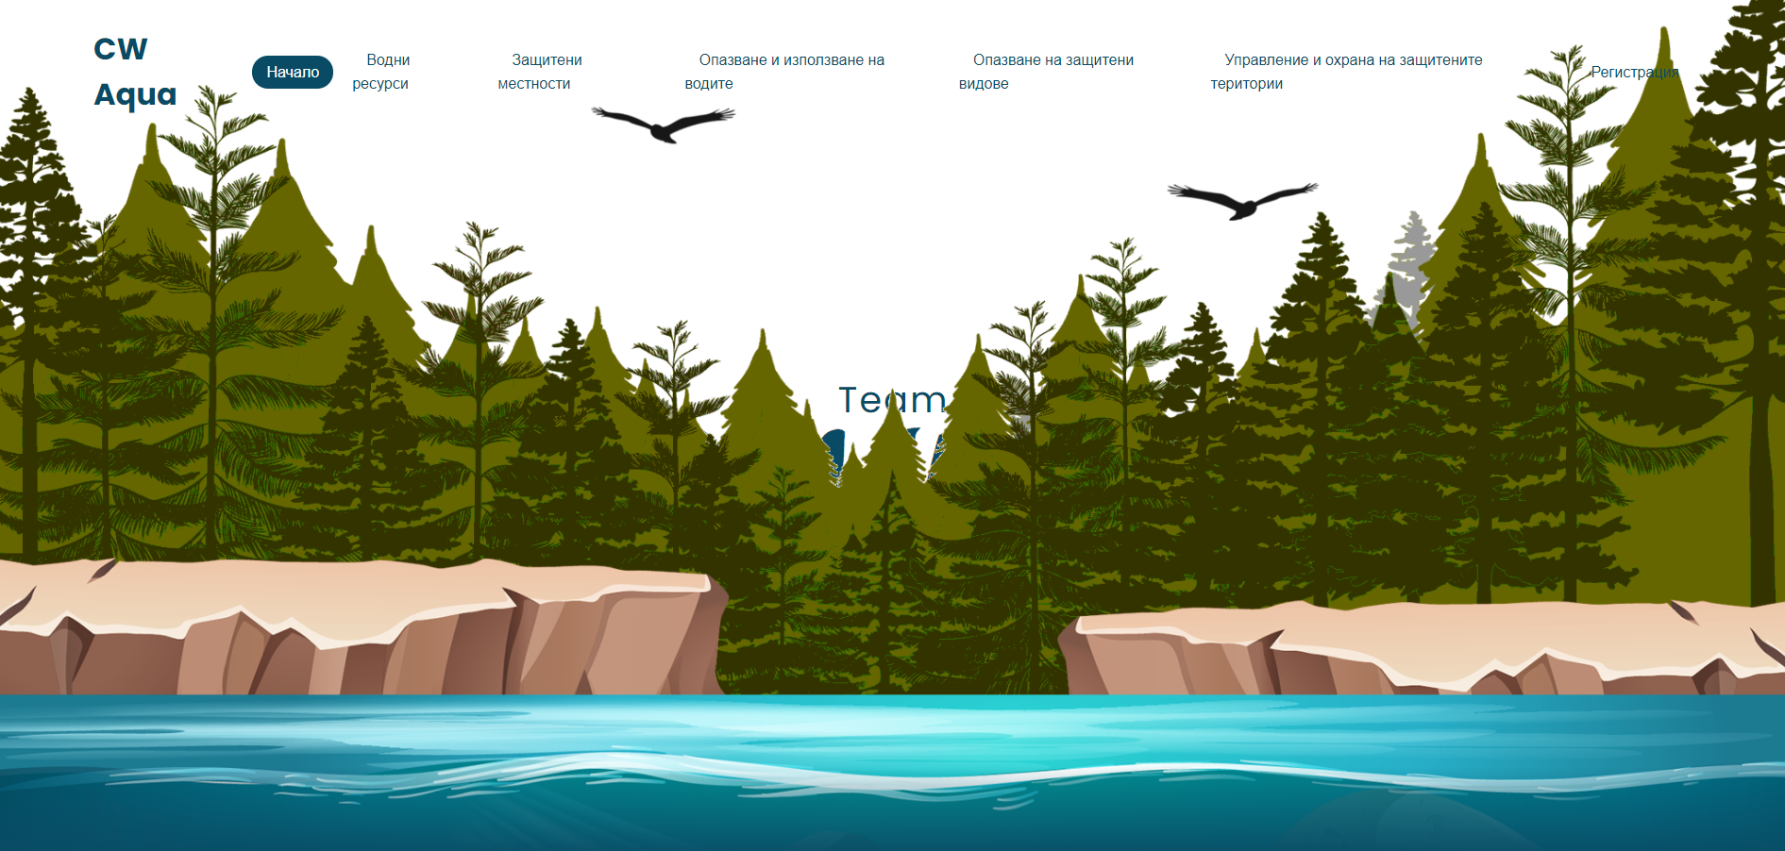

Тема на проекта

Slide 4





Използвани програми

Slide 5
Нека продължим към сайта!

